Slide 1
第三节 条件分布
一、离散型随机变量的条件分布
二、连续型随机变量的条件分布
三、小结

Slide 2











一、离散型随机变量的条件分布
问题

Slide 3




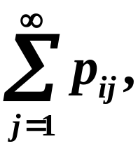




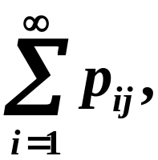




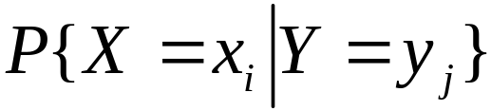
其分布律为

Slide 4
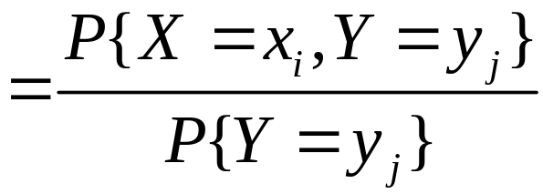
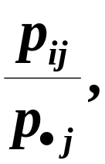

由条件概率公式,
可得

Slide 5

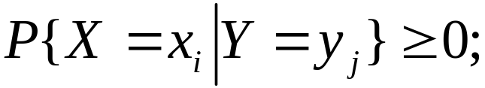
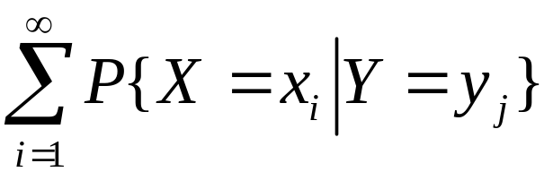
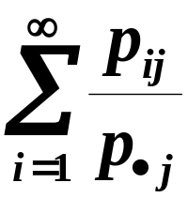
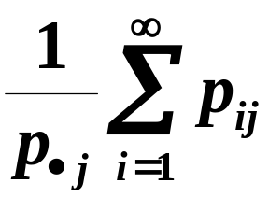

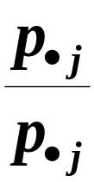

条件概率具有分布律的性质:

Slide 6

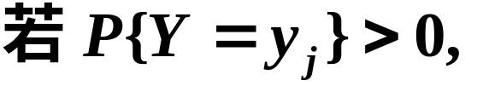
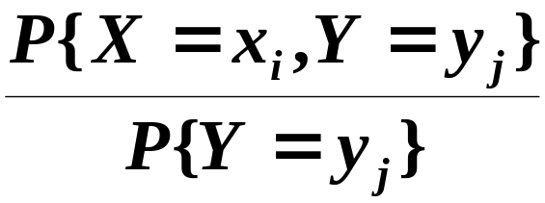
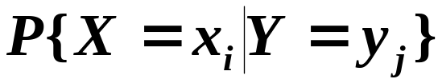


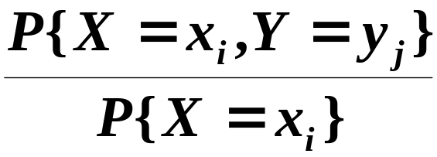
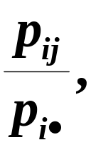
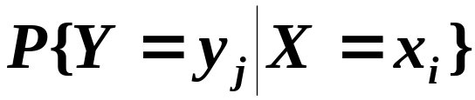

定义
对于
则称
同样,
则称

Slide 7












例1
一辆汽车有两道工序是由机
在一汽车工厂中,
器人完成的.
其二是焊接2处
其一是紧固3只螺栓,
焊点.
示由机器人焊接的不良焊点的数目.
据积累的资料

Slide 8






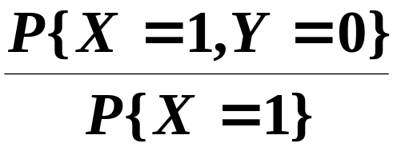
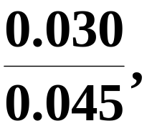

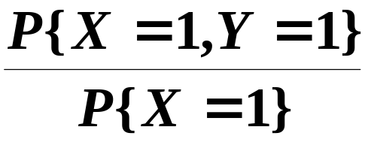
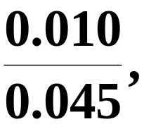


解
边缘分布已经求出列在上表中.

Slide 9
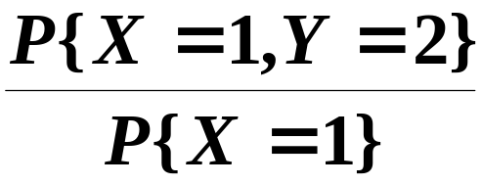
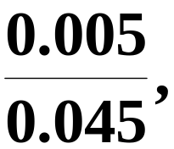



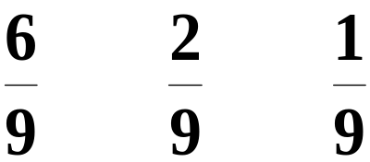



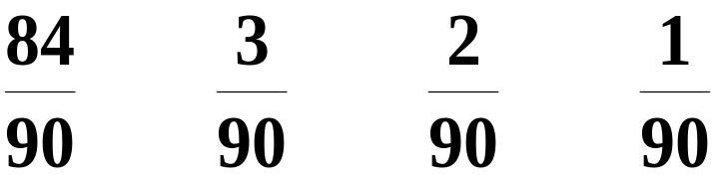

或写成

Slide 10










例2
一射手进行射击,
射击直至击中目标两次为止.
目标所进行的射击次数,
次数,
解

Slide 11


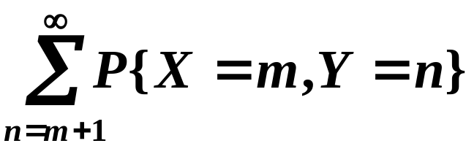
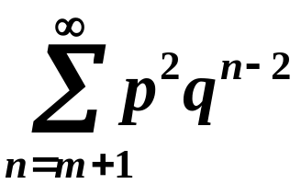

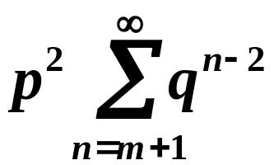
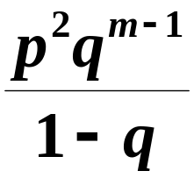

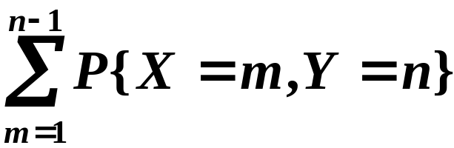


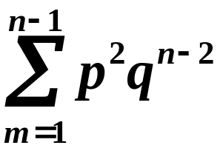


现在求条件分布律．
由于

Slide 12

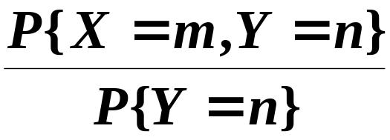

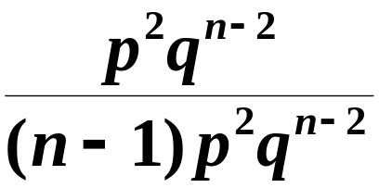
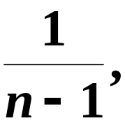

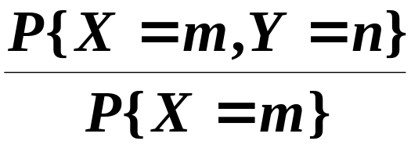

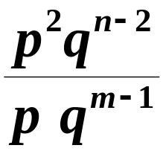



Slide 13
二、连续型随机变量的条件分布
设(X,Y)是二维连续型r.v，由于对任意x, y, P{X=x}=0, P{Y=y}=0 ，所以不能直接用条件概率公式得到条件分布，因此我们以下面的方式给出条件分布函数的定义.

Slide 14
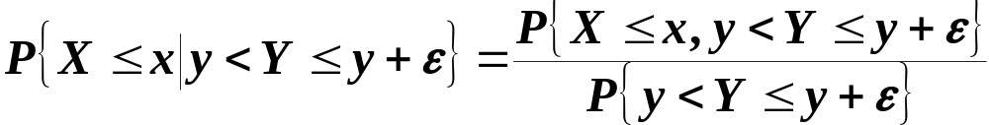
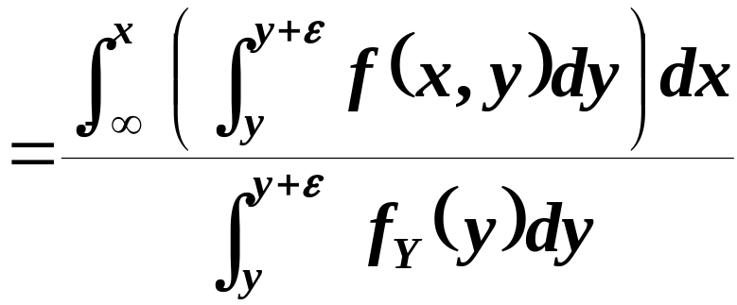
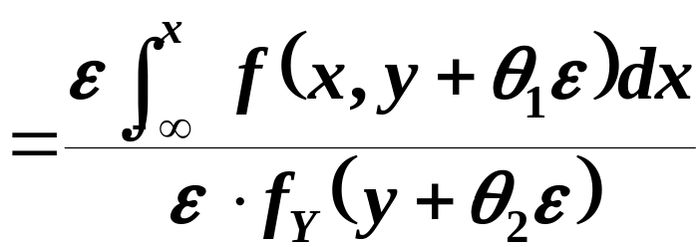
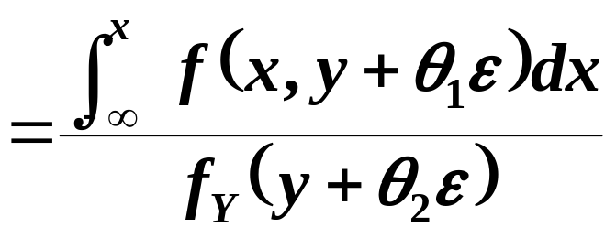
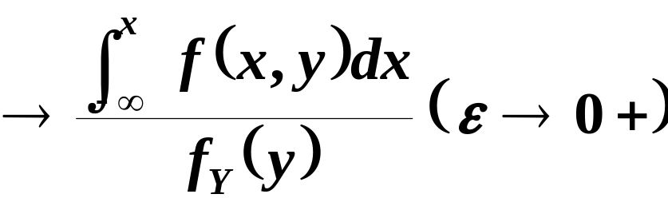

Slide 15




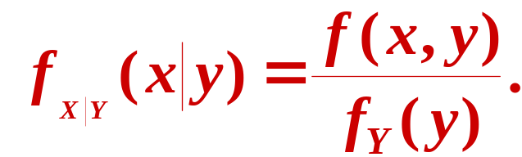


定义2
若
记为

Slide 16


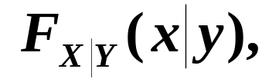
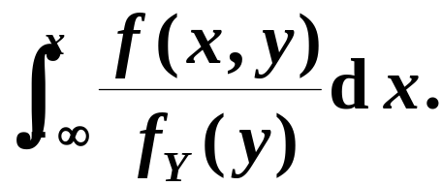
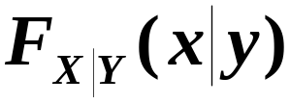

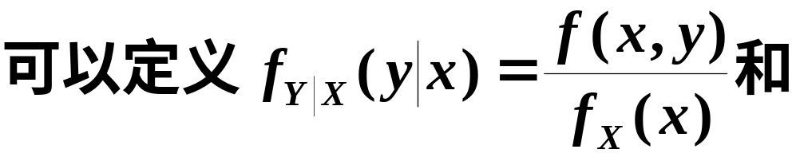
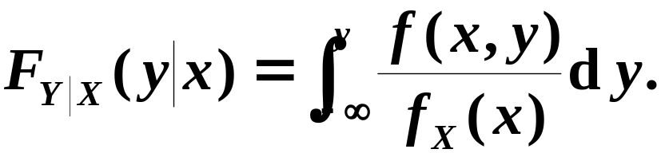
即
类似地,

Slide 17
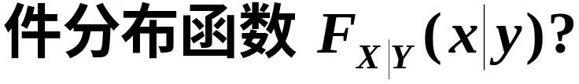



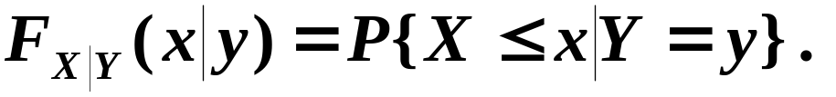





请同学们思考
答

Slide 18
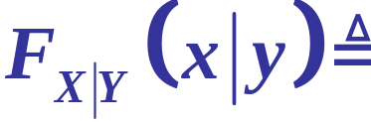
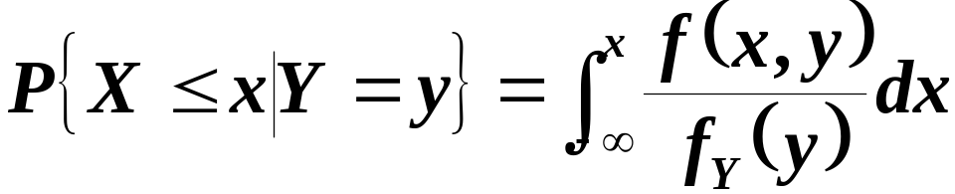


条件分布函数与条件密度函数的关系

Slide 19
说明
联合分布、边缘分布、条件分布的关系如下：
边缘分布
联合分布
联合分布
条件分布

Slide 20







例3
现设二维随机变
求条件概率
解

Slide 21











且有边缘概率密度

Slide 22








Slide 23



0.5
0.577
0.866
1

Slide 24











例4
取值,
解

Slide 25







Slide 26





Slide 27






三、小 结

Slide 28






Slide 29



Slide 30


四、课堂练习
1 . 对于二维正态分布，在已知 X= x 条件下，求Y 的条件分布.
2 . 设(X,Y)的概率密度是
求 .

Slide 31



1 . 对于二维正态分布，在已知 X= x 条件下，求Y 的条件分布.
解
设
则其概率
密度为
X的边缘密度为

Slide 32



在 X= x 条件下，Y 的条件概率密度为

Slide 33

2 . 设(X,Y)的概率密度是
求 .
解
( X,Y )关于 Y 的边缘概率密度为

Slide 34













当 时,
当 时,
综上
当 时,
暂时固定

Slide 35





3 设(X,Y)的概率密度是
求 ,
解:
为此, 需求出

Slide 36













由于
于是对 y>0,
故对y >0,

